Slide 1

PM:
Dott. Vincenzo Di Donato
TEAM
Mariano Conversano
Linda Di Geronimo
Dario Ferrara
Sabato Napolitano
Stefano Vitale
Corso di Ingegneria del Software
Prof.ssa F. Ferrucci
aa 2010/2011

Slide 2
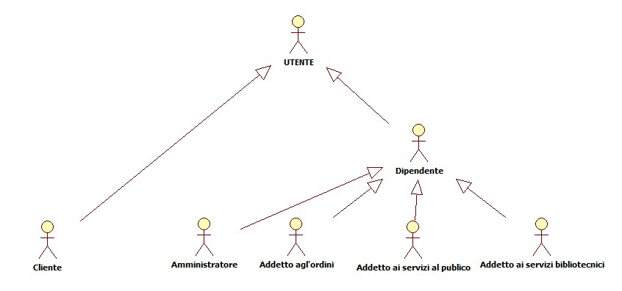
ATTORI DEL SISTEMA
Sottolineate gli attori protagonisti della presentazione.
Spiegate le generalizzazioni usate

Slide 3
SCENARIO IDENTIFICATIVO PER IL SISTEMA :
Nome dello scenario | Prenotazione libro non disponibile
Attori Partecipanti | Paolo Bianchi : Cliente
 | 1. Paolo è uno studente che frequenta il corso di laurea in Matematica presso l'Università degli Studi di Salerno. Per il corso di “Fisica” vuole prenotare un libro di supporto per esercizi. 2. Paolo accende il suo PC e si connette alla rete; 3. Accede al sito della biblioteca di ateneo; 4. Il sistema mostra i servizi messi a disposizione per i clienti; 5. Paolo sceglie la funzionalità di ricerca tematica; 6. Il sistema mostra un form con un campo da compilare, ossia il campo relativo all'argomento da ricercare. 7. Paolo non conoscendo informazioni sul libro da ricercare, per restringere il campo, inserisce nell'apposito campo il seguente tag: “fisica teorica, Landau”. 8. Il sistema mostra la lista dei libri corrispondenti al tag inserito. 9. Paolo dopo aver visualizzato l'elenco dei libri corrispondenti alla sua ricerca clicca sul pulsante “Dettagli” in corrispondenza del volume di “Fisica teorica”; 10. Il sistema mostra una scheda con i dettagli del libro; 11. Paolo nota che il libro sarà disponibile fra due settimane ma decide in ogni caso di prenotarlo, clicca così sul pulsante “Prenota”. 12. Il sistema mostra il form di autenticazione, in quanto Paolo non è ancora identificato al sistema. 13. Dopo che Paolo si è loggato al sistema, quest'ultimo mostra una scheda riepilogativa dei dati riguardanti la prenotazione, dove è indicato anche il giorno in cui è possibile recarsi alla biblioteca per il ritiro del libro. 14. Paolo clicca sul pulsante “Conferma”. 15. Il sistema mostra il messaggio di conferma prenotazione.
Notes:
Prenotazione libro non disponibile
1. Paolo è uno studente che frequenta il corso di laurea in Matematica presso l'Università degli Studi di Salerno. Per il corso di “Fisica” vuole prenotare un libro di supporto per esercizi.
2. Paolo accende il suo PC e si connette alla rete;
3. Accede al sito della biblioteca di ateneo;
4. Il sistema mostra i servizi messi a disposizione per i clienti;
5. Paolo sceglie la funzionalità di ricerca tematica;
6. Il sistema mostra un form con un campo da compilare, ossia il campo relativo all'argomento da ricercare.
7. Paolo non conoscendo informazioni sul libro da ricercare, per restringere il campo, inserisce nell'apposito campo il seguente tag: “fisica teorica, Landau”.
8. Il sistema mostra la lista dei libri corrispondenti al tag inserito.
9. Paolo dopo aver visualizzato l'elenco dei libri corrispondenti alla sua ricerca clicca sul pulsante “Dettagli” in corrispondenza del volume di “Fisica teorica”;
10. Il sistema mostra una scheda con i dettagli del libro;
11. Paolo nota che il libro sarà disponibile fra due settimane ma decide in ogni caso di prenotarlo, clicca così sul pulsante “Prenota”.
12. Il sistema mostra il form di autenticazione, in quanto Paolo non è ancora identificato al sistema.
13. Dopo che Paolo si è loggato al sistema, quest'ultimo mostra una scheda riepilogativa dei dati riguardanti la prenotazione, dove è indicato anche il giorno in cui è possibile recarsi alla biblioteca per il ritiro del libro.
14. Paolo clicca sul pulsante “Conferma”.
15. Il sistema mostra il messaggio di conferma prenotazione.

Slide 4
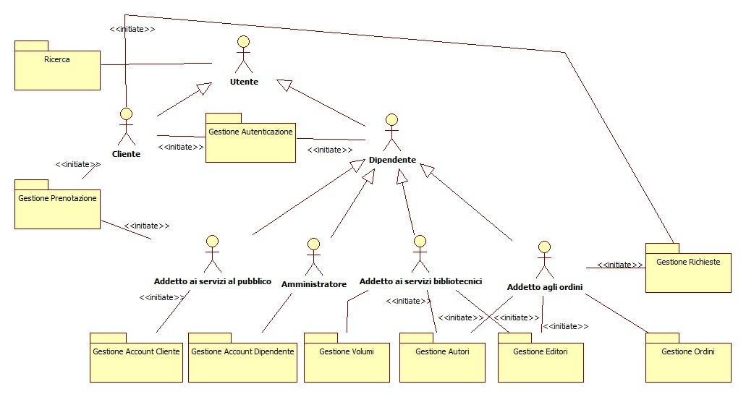
USE CASE DIAGRAM
PRIMO LIVELLO DI ASTRAZIONE
Prima versione

Slide 5
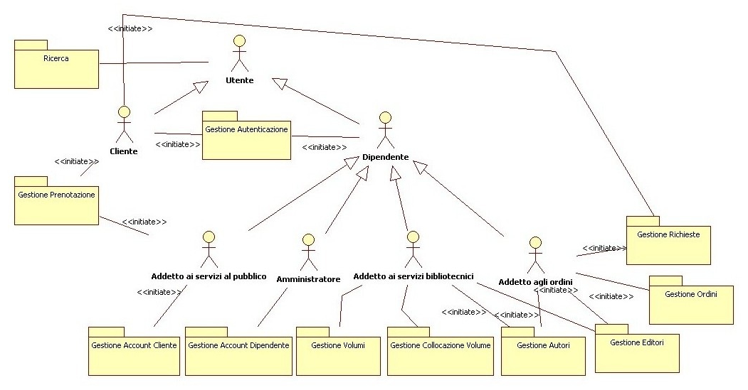
USE CASE DIAGRAM
PRIMO LIVELLO DI ASTRAZIONE
Seconda versione
Nuova Funzionalità
Introdotta nella seconda
Versione del RAD

Slide 6
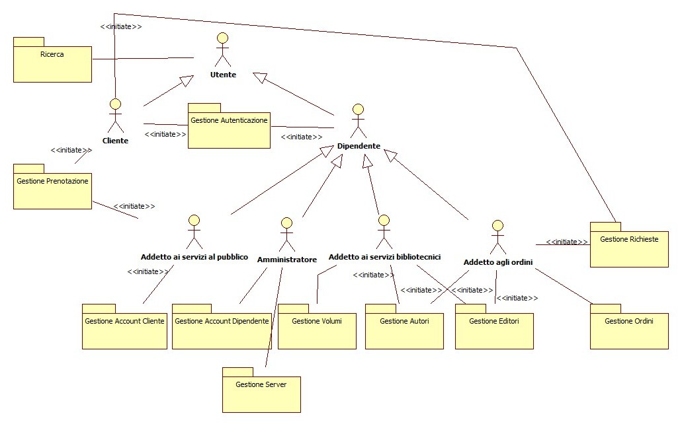
USE CASE DIAGRAM
PRIMO LIVELLO DI ASTRAZIONE
Ultima versione
Gestione del Server
A seguito dei casi limite
Individuati nella stesura dell’SDD.
Modifica presente nella terza versione del RAD

Slide 7
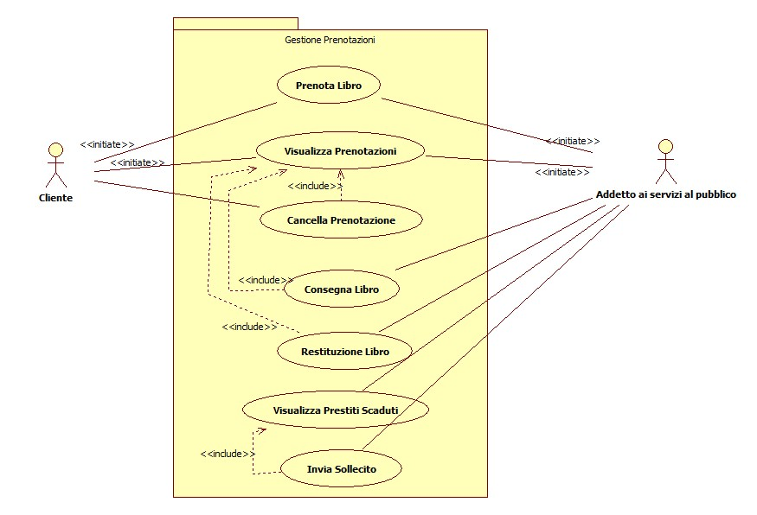
USE CASE DIAGRAM IDENTIFICATIVO DEL SISTEMA
PRENOTAZIONE LIBRO
2° livello di astrazione

Slide 8
TEMPLATE USE CASE IDENTIFICATIVO
PRENOTAZIONE LIBRO
Prima versione
Nome dello use case | Prenota libro
Attori partecipanti | Iniziato da: Cliente oppure Addetto servizi al pubblico oppure l'amministratore.
Flusso di eventi | 1. Il cliente oppure l'addetto ai servizi al pubblico oppure l'amministratore accede al sistema 2. Viene selezionato il cliente che vuole effettuare la prenotazione. 3. Se l'operazione è effettuata dall'addetto ai servizi al pubblico oppure dall'amministratore egli va a selezionare il cliente che vuole effettuare la prenotazione. Se l'operazione è effettuata dal cliente il cliente è già stato selezionato attraverso il login. 3. II Cliente (o l'Addetto ai servizi al pubblico o l'amministratore) visualizza i dettagli del volume a cui è interessato cliccando sul pulsante "Dettagli" (include Visualizza dettagli libro). 3. Clicca sul pulsante “Prenota” 4. Il sistema mostra il form contente tutti i dati della prenotazione (codice prenotazione, data, editore libro, titolo libro). 5 il Cliente (o l'Addetto ai servizi al pubblico oppure l'amministratore )clicca sul pulsante “Conferma” e sottomette la prenotazione. 6. Il sistema mostra il messaggio di conferma prenotazione.
Entry condition | Il sistema deve aver riconosciuto l'utente come cliente o come addetto ai servizi al pubblico oppure come amministratore.
Exit condition | Il Cliente (o l'Addetto ai servizi al pubblico o l'amministratore) ha confermato l'operazione e il sistema ha aggiornato i dati OR il Cliente (o l'Addetto ai servizi al pubblico o l'amministratore) ha annullato l'operazione e il sistema non ha aggiornato i dati OR In caso di errore viene visualizzato un messaggio che indica l'errore verificatosi
Requisiti qualitativi | Il Cliente (o l'Addetto ai servizi al pubblico o l'amministratore) deve visualizzare il messaggio di conferma prenotazione entro 10 secondi.
TRACCIABILITA’ Nome File: SC_H_54_NomeSC

Slide 9
TEMPLATE USE CASE IDENTIFICATIVO
PRENOTAZIONE LIBRO
Exception conditin
Aggiunte durante la stesura dell’SDD
Ultima versione
Modifiche al template
Nome dello use case | Prenota libro
Attori partecipanti | Iniziato da: Cliente oppure Addetto servizi al pubblico oppure l'Amministratore.
Entry Condition | L'utente accede al sistema e viene riconosciuto come addetto ai servizi al pubblico oppure come amministratore.
Flusso di eventi | 1. Accede alla sezione per prenotare un libro. 2. Effettua la ricerca del libro desiderato (include Ricerca Libro). 3. II Cliente oppure l'Addetto ai servizi al pubblico oppure l'Amministratore) visualizza i dettagli del libro a cui è interessato (include Visualizza dettagli libro). 4. Sottomette al sistema la richiesta di prenotazione. 5. Il sistema mostra il messaggio di conferma prenotazione.
Exit condition | Il Cliente (OR l'Addetto ai servizi al pubblico OR l'Amministratore) ha confermato l'operazione e il sistema ha aggiornato i dati OR il Cliente (OR l'Addetto ai servizi al pubblico OR l'Amministratore) ha annullato l'operazione e il sistema non ha aggiornato i dati.
Exception condition | Nel caso di un errore utente, il sistema mostra all’utente un messaggio di errore che indica l'errore verificatosi OR Vi è un'interruzione dell'alimentazione (estende Interruzione Alimentazione) OR Vi è una perdita di connessione (estende Caduta Connessione) OR Vi è un errore Software (estende Fallimento Software) OR Vi è un errore Hardware (estende Fallimento Hardware)
Requisiti qualitativi | Il Cliente oppure l'Addetto ai servizi al pubblico oppure l'Amministratore deve poter effettuare una prenotazione in meno di 10 secondi.
TRACCIABILITA’ Nome File: UC_H_54_NomeUC

Slide 10
TRACCIABILITA’
Requisito Funzionale | Scenario | Caso d’uso
Prenotazione del volume interessato, anche se non presente in biblioteca al momento della richiesta perché già in prestito. | Prenotazione Libro non disponibile | Prenotazione Libro
TRACCIABILITA: voi non avete questa tracciabilità
Mettete sotto il caso d’uso e dello scenario il nome del file
Come si vede nelle slide precedenti

Slide 11
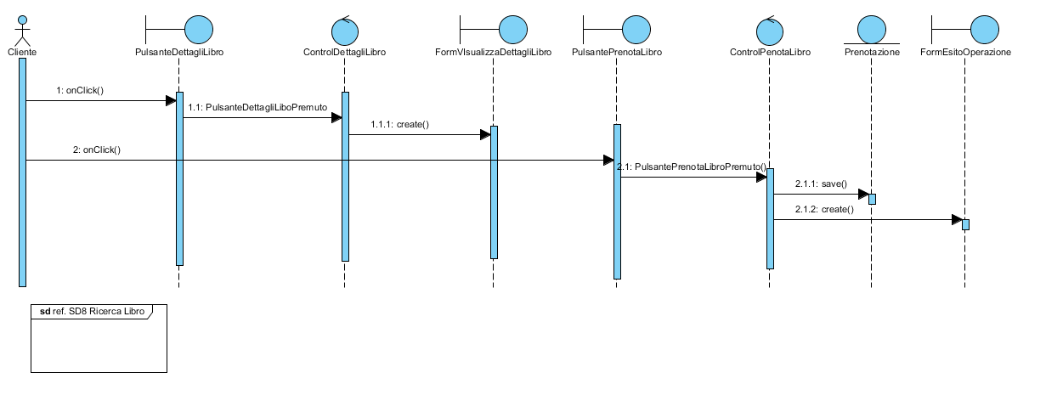
SEQUENCE DIAGRAM:
Visualizza Dettagli Libro
Prenotazione Libro

Slide 12
Difetti del RAD:
Nell’identificazione dei casi d’uso si è rappresentata la ricerca del libro come
generalizzazione di tre altre ricerche (ricerca per titolo, ricerca per tematica,
Ricerca multicampo) , ma nella rappresentazione degli oggetti dinamici del
Sistema non sono state definite tutte le ricerche ma solo la loro generalizzazione
2. Gli use case diagram sono stati presentati attraverso tre livelli di astrazione.
Il terzo livello di astrazione è stato rappresentato solo dagli use cases che avevano
Associazioni (specializzazioni, inclusioni, estensioni) con altri use cases di package
diversi
Motivazioni problemi riscontrati:
1. La decisione di inserire la ricerca del libro come generalizzazione delle altre
Tre ricerche è stata decisa durante la stesura dell’ODD , tale modifica ci avrebbe
Bloccato nella continuazione del progetto .
2. La rappresentazione del terzo livello di astrazione per ogni use cases sarebbe stata ridondante e time consuming.
Parlate di problemi inerenti prettamente al vostro sotto team
Dite anche cose positive
Fatevi aiutare dal questionario

Slide 13
DESIGN GOALS : identificativi del sistema
Nome utente finale | Cliente
Design Goals | Tempi di Risposta: il sistema si occupa quasi esclusivamente di interrogazioni a database,i clienti ,quindi, consultano e modificano elenchi. Questo tipo di operazioni, seppur oneroso per database di grandi dimensioni, non può quindi occupare più di qualche secondo per produrre risultati. In particolare la funzionalità di ricerca di un libro deve poter essere eseguita in meno di 30 secondi. La prenotazione di un libro deve avvenire in meno di 10 secondi. Usabilità: Attraverso una semplice interfaccia web il cliente potrà facilmente e velocemente apprendere il funzionamento del sistema. Il cliente deve poter effettuare operazioni come la prenotazione di un libro o la richiesta di un nuovo acquisto in meno di dieci click. Adattabilità e Portabilità: il sistema deve poter garantire le stesse funzionalità in browser differenti e su architetture hardware diverse.

Slide 14
TRADE OFFS
Interfaccia vs usabilità
L’interfaccia del prodotto CBUnisa è composta da oggetti molto comprensibili all’utente che vanno a chiarire immediatamente la propria funzione. L’interfaccia è composta da schede, pulsanti e varie etichette, associate all’oggetto, che fanno intendere la loro utilità.
Sicurezza vs Efficienza
La gestione della sicurezza viene affidata all’utilizzo del login iniziale in quanto va ad autenticare l’utente al quale sarà visualizzata solo la parte del software che gli appartiene, evitando così incongruenze di dati. Questa politica di permessi, permette di non appesantire eccessivamente il software ed è un buon compromesso tra sicurezza ed efficienza.
Comprensibilità vs Tempo
Il codice deve essere più comprensivo possibile in modo da poter essere interpretato da altri programmatori che non hanno partecipato al progetto. Una seconda motivazione è anche per non accrescere la difficoltà dello sviluppo nella fase di testing. Il codice sarà commentato in modo da migliorare la lettura delle righe di codice anche se l’aggiunta di commenti accrescerà il tempo necessario per completare l’implementazione.
Spazio di Memoria vs Velocità
Il prodotto dovrà memorizzare informazioni inerenti alle differenti entità riscontrate, essenzialmente il carico complessivo dei dati non influirà sulla velocità del sistema. Oltre modo le operazioni delle funzionalità implementate richiederanno un brevissimo tempo di risposta.
I costi per un disco fisso sono poco onerosi quindi si è scelto di dare più rilevanza alla velocità rispetto che alo spazio. La scelta di un DBMS rispecchia questa decisione in quanto I dati persistenti richiedono più spazio sul disco ma la velocità in lettura e in scrittura è molto alta.
Tempo di Rilascio vs Qualità
Le scadenze sono parte intrinseca del progetto, il nostro sistema garantirà oltre al rispetto delle date di consegna anche la qualità giusta delle funzionalità descritte e successivamente implementate.
Mettete solo i trade offs UTILI che vi servono per la
presentazione

Slide 15
Architettura del Software proposta
Il sistema SW CBUnisa utilizza un'architettura di tipo Client/Server. Questa architettura è suddivisa in due sottosistemi principali:
Server: che provvede a “servire” le richieste provenienti dai Client.
Client: i quali accedono al sottosistema Server per richiedere informazioni.
Più dettagliatamente, nel sistema proposto, vengono specificate due categorie di Client: I dipendenti della biblioteca che utilizzano la tecnologia Java/RMI per interrogare il Server ed i clienti che utilizzano la tecnologia HTTP dal WEB.
La scelta di questo tipo di architettura proviene dall'analisi di fattori come: l'efficienza nella manipolazione di grandi quantità di dati, l'alta sicurezza che Client/Server garantisce rispetto ad essi, la portabilità del sistema. Inoltre tale architettura risulta molto efficiente per costruire sistemi distribuiti come quello che si intende realizzare.
Dovrebbe parlarne un solo team

Slide 16
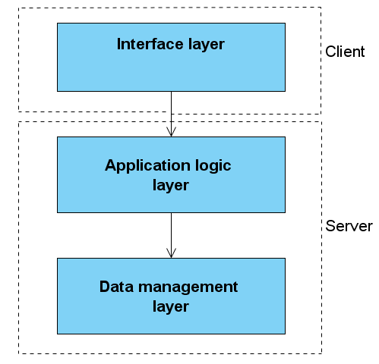
Layer e Partizioni
Dovrebbe parlarne un solo team
I sottosistemi sono stati organizzati seguendo la logica three-tier in quanto cambiamenti al livello di presentation (quindi semplicemente di interfaccia grafica) non toccheranno in alcun modo il restante sistema.

Slide 17
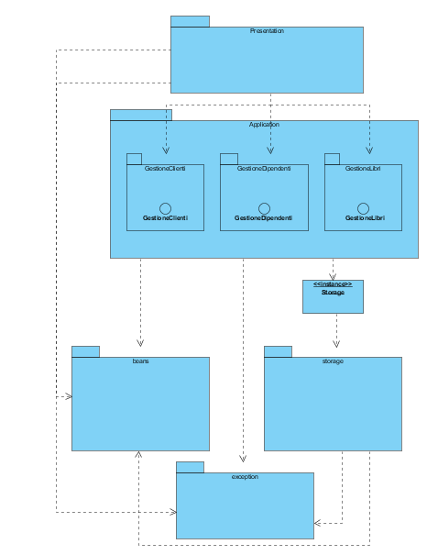
Decomposizione del sottosistema
Cerchiate i componenti solo del vostro sottositema

Slide 18
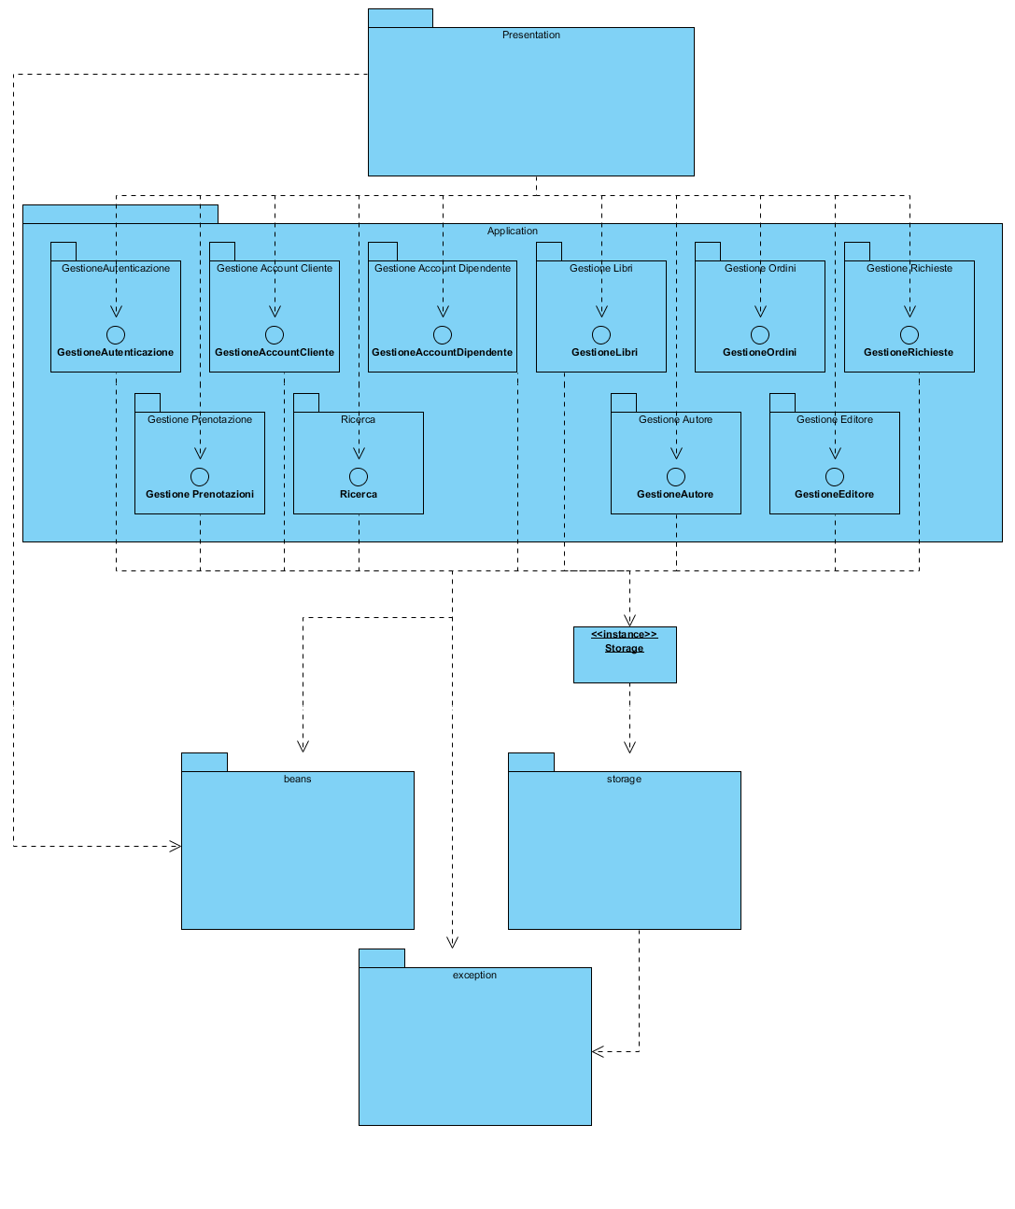
COMPONENT DIAGRAM
Prima versione
Cerchiate i componenti solo del vostro sottositema

Slide 19
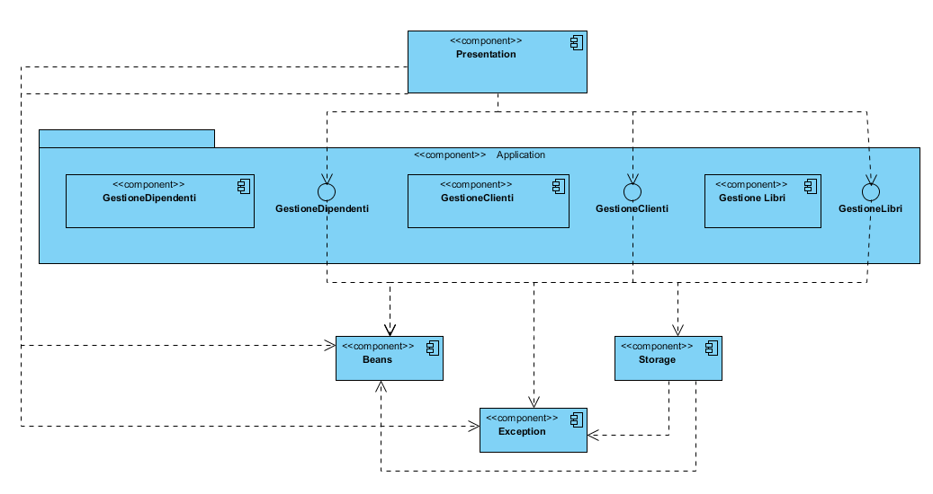
Diminuizone dei package a seguito
Di decisioni per diminuire l’accoppiamento
E massimizzare la coesione.
COMPONENT DIAGRAM
Ultima versione
Cerchiate i componenti solo del vostro sottositema

Slide 20
GESTIONE DATI PERSISTENTI
CBUnisa per la gestione dei dati persistenti utilizzerà un Database supportato dal DBMS di MySql. I dati saranno distribuiti e ogni attore del sistema avrà una sua vista alla base dati.
E' stato scelto un DBMS come gestore dei dati persistenti in quanto i dati del sistema CBUnisa richiedono un accesso ad un livello raffinato di dettaglio attraverso utenti molteplici (clienti e dipendenti di 4 tipologie differenti) e di conseguenza più programmi avranno accesso ai dati persistenti.
La tipologia di DBMS (MySql) è stata scelta in quanto quest'ultimo è molto diffuso di conseguenza ha un ottima interoperabilità e operabilità , l'esportazione l'importazione di database è semplice e veloce e un cambiamento futuro della tipologia di DBMS non comporterà alcun cambiamento al sistema stesso.
Dovrebbe parlarne solo un sotto team

Slide 21
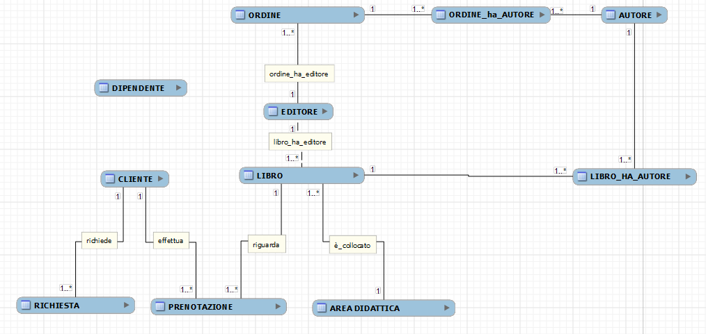
SCHEMA ER DEL DATABASE
Cerchiate solo la porzione di db del vostro sottositema
E parlate di quella

Slide 22
TRACCIABILITA’ matrice dei design goals
 | CRITERI DI PERFORMANCE | DEPENDABILITY CRITERIA | CRITERI DI MANUTENZIONE | CRITERI DELL'UTENTE FINALE
ARCHITETTURA DEL SISTEMA ATTUALE | / | / | Lo stile architetturale di tipo Three Tier soddisfa l'obiettivo di estendibilità e modificabilità. | /
MAPPING HW/SW | / | Data la tipologia di architettura Client Server vengono soddisfatti gli obiettivi di affidabilità e disponibilità | / | /
GESTIONE DEI DATI PERSISTENTI | / | La gestione dei dati attraverso l'uso di un DBMS (del tipo MySql) soddisfa l'obiettivo di sicurezza. | La gestione dei dati persistenti per via dell’uso di un DBMS del tipo MySql soddisfa l'obiettivo di portabilità. | /
Dovrebbe essere diversa per ogni sottoteam

Slide 23
Difetti dell’SDD:
1. Non stati descritti in maniera specifica e dettagliata tutti i flussi di controllo tra i vari sottosistemi.
Motivazioni problemi riscontrati:
Non è stato possibile definire tutti i flussi di controllo in maniera dettagliata in quanto i threads vengono gestiti da JSP/Servelet ed era ,di conseguenza, molto difficile capire Il comportamento di questo tipo di script sia per la sua complessità sia per una mancanza di conoscenza di questo ambiente.
Parlate di problemi inerenti prettamente al vostro sotto team
Dite anche cose positive
Fatevi aiutare dal questionario

Slide 24
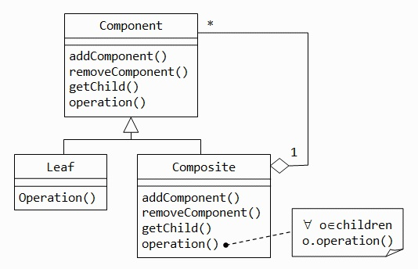
RIUSO : DESIGN PATTERN
Per l'implementazione dell'interfaccia grafica del nostro sistema abbiamo usufruito del Design Pattern Composite. Tale Design Pattern è già utilizzato dalla libreria swing di Java, di conseguenza tale riuso è stato utile e vantaggioso.
E’ una slide fondamentale

Slide 25
Se avete usato delle COTS
Inserite qui le motivazioni che vi hanno portato ad usare
Quella specifica COTS.
Queste info sono presenti in ODD>Riuso> Componenti Cots.fodt

Slide 26
MAPPING DA CONTRATTI AD ECCEZIONI
Per il mapping dai contratti alle eccezioni sono state scelte le seguenti strategie:
Non sono state controllate le postcondizioni e le inviarianti :non avrebbe Individuato molti bug (in quanto il testing di unità è stato eseguito dallo sviluppatore stesso),in più sarebbe stato molto ridondate.
ESEMPIO OCL
Mettete un esempio di OCL della vostra gestione

Slide 27
Difetti dell’ODD:
Mancanza dell’incapsulamento dei contratti in metodi adatti.
Mancanza per alcuni metodi dell’identificazione dell’OCL
Motivazioni problemi riscontrati:
Data la mancanza di tempo necessario tutti i contratti sono stati definiti solo dove necessario senza l’incapsulamento di contratti simili in separati metodi (o classi) .
Dato il punto 2 l’identificazione degli OCL è stata definita una sola volta per i contratti simili.
Parlate di problemi inerenti prettamente al vostro sotto team
Dite anche cose positive
Fatevi aiutare dal questionario

Slide 28
IMPLEMENTAZIONE
Funzionalità implementate:
-Tutte le funzionalità per il Cliente
-Tutte le funzionalità per l’addetto ai servizi al pubblico
-Visualizzazione delle richieste dei Clienti da parte dell’addetto ai servizi agli ordini.
L’implementazione del sistema CBUnisa ha seguito perfettamente la definizione dell’
Architettura documentata nell’SDD e di conseguenza nell’ODD
Difetti dell’implementazione:
E’ stata implementata un’unica eccezione.
Motivazioni problemi riscontrati:
1. Data la mancanza di tempo necessario è stata definita un’unica eccezione .
Parlate di problemi inerenti prettamente al vostro sotto team
Dite anche cose positive
Fatevi aiutare dal questionario

Slide 29
DEMO
La demo del sistema rispetto alla funzionalità di prenotazione di un libro.
La demo non è fondamentale se volete metterla dovrebbe
Durare non piu di 50 secondi (si può fare)

Slide 30
TESTING
Il testing di unità è stato documentato solo per il sottosistema Application in quanto, application è il livello che controlla tutta la logica applicativa del sistema e tutti gli input degli utenti finali.Abbiamo quindi deciso di documentare il testing focalizzandoci su questo sottosistema .
Per procedere con il testing abbiamo utilizzato le seguenti Classi di Equivalenza.
- Metodo: inserisciPrenotazione
Attributo: CodiceFiscale
La lunghezza dell'attributo CodiceFiscale può essere max:16;
Il formato dell'attributo CodiceFiscale non prevede caratteri speciali, in quanto non consentiti. I Caratteri sono i seguenti: *,?,!,°,@,#,§,&,£,ç,”.
CodiceFiscale
Stringhe Vuote | Formato Esatto | Formato Errato | Lunghezza Esatta | Lungezza Errata
 | DGRLND89H47A717A | DGRLND89H47A717!!! | DGRLND89H47A717A | 9DGS
Concentriamoci sul testing su kids

Slide 31
Attributo: ISBN
La lunghezza dell'attributo ISBN può essere max:17;
Il formato dell'attributo ISBN non prevede caratteri speciali, in quanto non consentiti. I Caratteri sono i seguenti: *,?,!,°,@,#,§,&,£,ç,”.
ISBN
Stringhe Vuote | Formato Esatto | Formato Errato | Lunghezza Esatta | Lungezza Errata
 | 978-8889637-15-9 | 978-8889637-*5-* | 978-8889637-15-9 | 970
Attributo: Username
La lunghezza dell'attributo username può essere min:6 max:20;
Il formato dell'attributo Username non prevede caratteri speciali, in quanto non consentiti. I Caratteri sono i seguenti: *,?,!,°,@,#,§,&,£,ç,”.
Username
Stringhe Vuote | Formato Esatto | Formato Errato | Lunghezza Esatta | Lungezza Errata
 | darrk | dar?? | darrkk | d
Concentriamoci sul testing su kids

Slide 32
TEST CASE
Nome del test case | TC4.7
Descrizione | Il Test riguarda la classe OperationsPrenotazione in particolar modo l'inserimento di una nuova prenotazione
Pre-condition | Il sistema possiede le seguenti risorse: - Cliente(login=enzo12, password=cbunisa);
Flusso degli eventi | L'Utente attiva la funzione “InserisciPrenotazionee” cliaccando sull'apposito pulsante dalla schermata principale del sistema CBUnisa. L'utente inserisce: CodiceFiscale = “ “; ISBN = “ “;
Oracle | Il sistema mostra un messaggio di errore in riferimento al campo ( codiceFiscale, ISBN) input non valido.
Concentriamoci sul testing su kids

Slide 33
CONCLUSIONI
Cosa è andato per il verso giusto
La stesura del RAD e dell’SDD in tutte le loro versioni non ha creato molti
Problemi al team che ha da subito capito i goals su cui si focalizzava il sistema .
Entrambi i due documenti sono stati raffinati al crescere della conoscenza della
Materia e non è stato difficile comunicare con il team per suddividere il lavoro.
Cosa è andato per il verso sbagliato
La stesusa dell’ODD e parte dell’implementazione ha portato qualche problema
All’intero gruppo per varie motivazioni:
1. L’intero gruppo di lavoro ha appreso due nuovi linguaggi di programmazione
per l’implementazione di conseguenza il tempo per costruire il sistema è stato
ridotto per poter apprendere JSP/Servlet e RMI.
In ogni caso tutte le funzionalità richieste sono state implementate e testate.
2. Non abituati ad implementare un sistema più corposo di un semplice programma
a scopo didattico e non avendo implementato mai parallelamente ad altre persone
Non è stato semplice gestire ogni versione dell’implementazione per poi riutilizzarla
nel proprio sottosistema
Cosa poteva essere fatto diversamente:
Per le problematiche già spiegate precedentemente e per la mancanza di
tempo necessario: l’implementazione a livello di leggibilità poteva sicuramente essere
migliorata

Slide 34
CONCLUSIONI
Quanto è “buono” il nostro sistema
Ogni requisito funzionale use cases e scenario è tracciabile .
A parte i problemi elencati precedentemente a livello di implementazione il
Sistema CBUnisa rispecchia tutti i requisiti funzionali e non funzionali
(già commentato nel finish product).
Il livello application (cioè l’intera logica applicativa del sistema) è stato più volte
Testato e revisionato da tutto il team.
Parlate di problemi inerenti prettamente al vostro sotto team
Dite anche cose positive
Fatevi aiutare dal questionario

Slide 35
Usate anche un po’ di fantasia..
Questa slide ha degli errori quindi fate attenzione
GL HF

